Slide 1
MANAJEMEN DATA
TEMU VIII
Analisis data kategori dan data kontinyu distribusi tidak normal

Slide 2
Analisis data kategori dan data kontinyu distribusi tidak normal
Data Kategori 2 kelompok
Uji Wilcoxon Match-Pairs
Uji Mann-Whitney U

Slide 3
Uji Wilcoxon-Match-Pairs digunakan untuk mengukur perbedaan dependen variable sebelum dan sesudah perlakuan atau kegiatan.
Uji Mann-Whitney U dipakai untuk mengukur perbedaan dependen variable menurut 2 kelompok berbeda dari satu variable yang sama

Slide 4
Uji Wilcoxon Match-Pairs
Andaikan kita memiliki data denyut nadi anggota Kelompok Senam Lansia disalah satu Posbindu, di kota A, yang diukur sebelum dan sesudah melakukan senam.
Dari hasil pengamatan ternyata hanya 11 pria lansia yang mengikuti seluruh rangkaian senam pagi itu

Slide 5
No | Denyut Nadi / menit
 | Sebelum Senam | Sesudah Senam
01 | 86 | 124
02 | 88 | 126
03 | 85 | 124
04 | 89 | 126
05 | 92 | 132
06 | 89 | 129
07 | 97 | 127
08 | 86 | 134
09 | 88 | 137
10 | 94 | 132
11 | 98 | 129

Slide 6
Rumus uji Wilcoxon Match Pairs adalah
$$Z=\frac{T−\frac{n(n−1)}{4}}{\sqrt{\frac{n(n−1)(2n−1)}{24}}}$$
dimana:
T adalah jumlah ranking terkecil dari selisih antara kedua kelompok menurut tanda positif atau negatif.

Slide 7
No | SBL (X₁) | SSD (X₂) | Selisih | Ranking | + | -
01 | 86 | 124 | 38 | 5 |  | 5
02 | 88 | 126 | 38 | 5 |  | 5
03 | 85 | 124 | 39 | 7,5 |  | 7,5
04 | 89 | 126 | 37 | 3 |  | 3
05 | 92 | 132 | 40 | 9,5 |  | 9,5
06 | 89 | 129 | 40 | 9,5 |  | 9,5
07 | 97 | 127 | 30 | 1 |  | 1
08 | 86 | 134 | 42 | 11 |  | 11
09 | 88 | 137 | 39 | 7,5 |  | 7,5
10 | 94 | 132 | 38 | 5 |  | 5
11 | 98 | 129 | 31 | 2 |  | 2
Jumlah |  |  |  |  | 0 | 55

Slide 8
Dari hasil diatas terlihat bahwa T terkecil adalah 0, maka hasil uji Wilcoxon dengan menggunakan rumus diatas yaitu
$Z=\frac{T−\frac{n(n−1)}{4}}{\sqrt{\frac{n(n−1)(2n−1)}{24}}}$
$$Z= \frac{0−\frac{11(11−1)}{4}}{\sqrt{\frac{11(11−1)(2∗11−1)}{24}}}$$
Z = 2.941

Slide 9
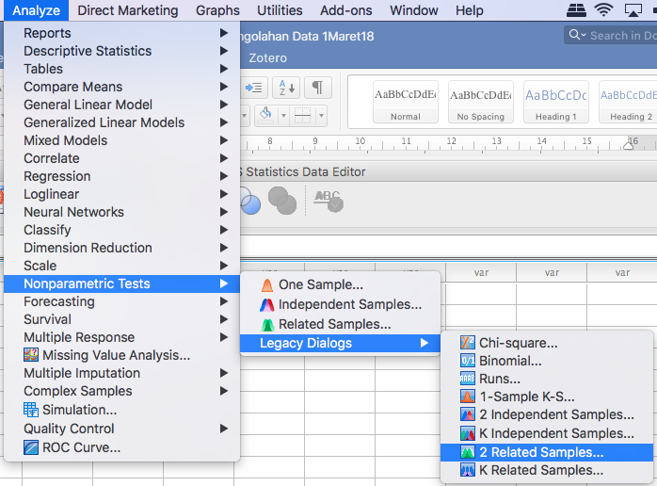

Slide 10
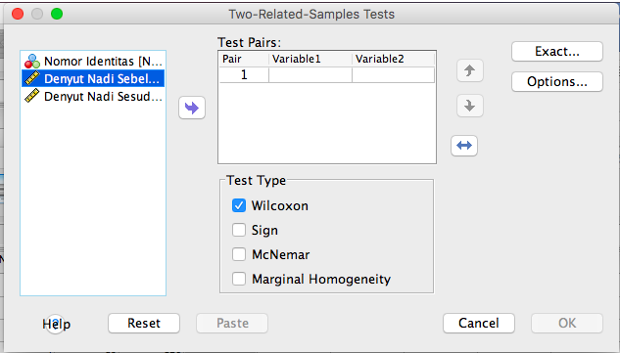

Slide 11
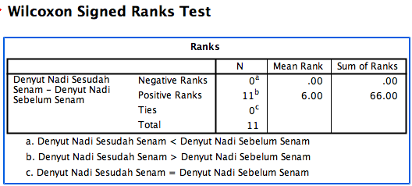
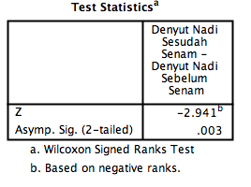

Slide 12
Kerjakan soal latihan No. 12 pada halaman 184

Slide 13
Uji Mann-Whitney U
Uji ini digunakan untuk mempelajari perbedaan nilai-nilai variable kontinyu menurut 2 grup yang tidak sama.

Slide 14
Rumus nya:
$$U_{1}=n_{1}n_{2}+\frac{n_{1}\left(n_{1}+1\right)}{2}−R_{1} ;$$
$$U_{2}=n_{1}n_{2}+\frac{n_{2}(n_{2}+1)}{2}−R_{2}$$
dimana:
n₁ = jumlah sampel grup 1; n₂ = jumlah sample grup 2
R₁ = jumlah ranking grup 1; R₂ = jumlah ranking grup 2;
U₁ = jumlah peringkat grup 1; U₂ = jumlah peringkat grup 2.

Slide 15
Kita ingin mengetahui perbedaan tinggi badan anak-anak perempuan dan laki-laki di suatu sekolah dasar kelas 5
No | TB Laki-laki | Jenjang | No | TB Perempuan | Jenjang
1 | 132 | 7,5 | 1 | 129 | 1.5
2 | 135 | 12,5 | 2 | 133 | 10
3 | 132 | 7,5 | 3 | 135 | 12,5
4 | 136 | 14 | 4 | 132 | 7,5
5 | 134 | 11 | 5 | 130 | 3.5
6 | 132 | 7,5 | 6 | 131 | 5
 |  |  | 7 | 129 | 1.5
 |  |  | 8 | 130 | 3,5
 | Jumlah | 60 |  |  | 45

Slide 16
Hitung nilai U dengan rumus diatas, hasilnya:
U₁ = 6*8 + [{6(6+1)}/2] – 60 = 9 dan
U₂ = 6*8 + [{8(8+1)}/2] – 45 = 39
Gunakan nilai U terkecil yaitu U₁ = 9,0, dan table U dengan n₁ = 6 dan n₂ = 8 diperoleh nilai U table sebesar 8 & angka ini < U₁ = 9,0; maka diambil kesimpulan ada perbedaan tinggi badan antara anak laki-laki dan perempuan

Slide 17
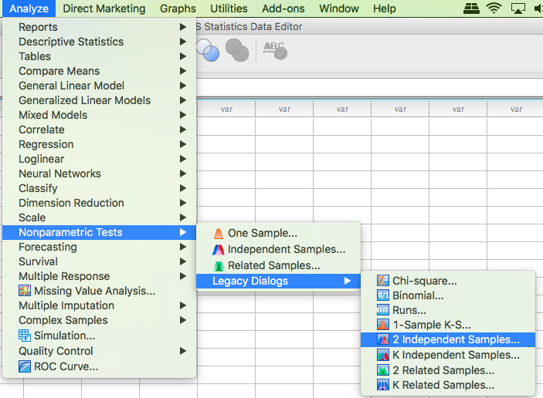
uji Mann-Whitney U menggunakan SPSS

Slide 18
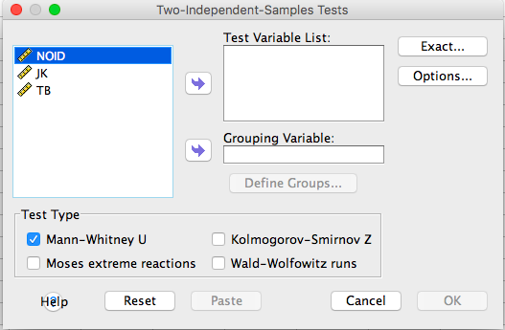

Slide 19
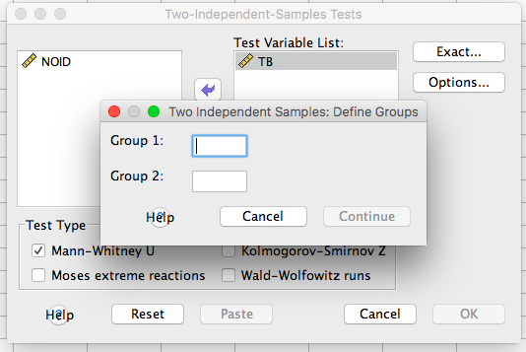

Slide 20
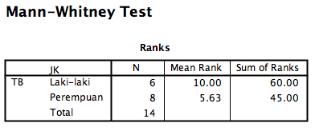
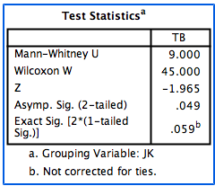

Slide 21
Nilai ‘Z’ yang diperoleh adalah -1,965 dan ‘Asymp. Sig. (2-tailed) yaitu 0,049.
Hasil ini dapat diinterpretasikan bahwa ada perbedaan tinggi badan anak laki-laki dan perempuan secara bermakna (Z=-1,965; p<0,05).
Kerjakan soal latihan No. 13 pada halaman 184

Slide 22
Sampai minggu depan

